Slide 1
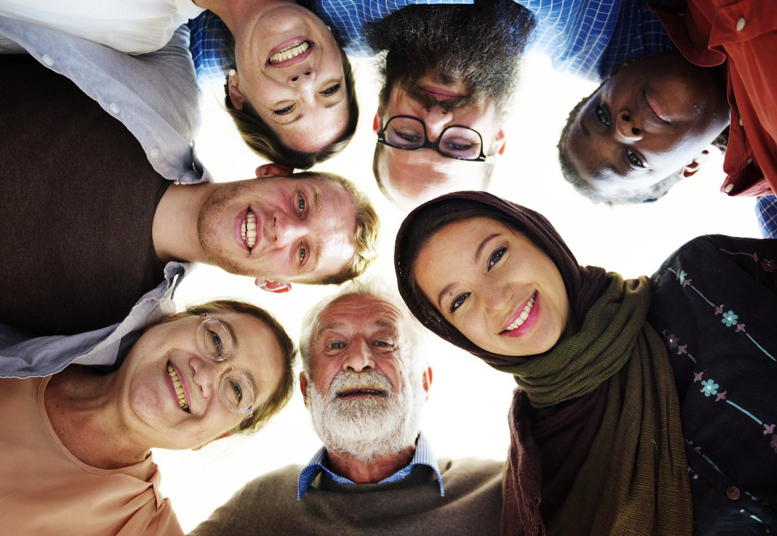
OBČIANSKA NÁUKA
KULTÚRA A MULTIKULTÚRNOSŤ

Slide 2

KULTÚRA A MULTIKULTÚRNOSŤ
Kultúra je súbor zvykov, vzťahov, umenia a iných čŕt, ktoré charakterizujú ľudskú spoločnosť alebo skupinu.
Multikultúra je súhrn kultúr viacerých etnických spoločenstiev žijúcich na spoločnom území.

Slide 3

KULTÚRA A MULTIKULTÚRNOSŤ
Kultúra odlišuje človeka od zvieraťa.
Kultúra je výsledok ľudskej manuálnej činnosti (knihy, sochy, CD, filmy) a nemateriálnej duchovnej činnosti (obsah knihy, CD, filmu).

Slide 4

KULTÚRA A MULTIKULTÚRNOSŤ
Kultúra sa neustále mení (menia sa názory, poznatky, hodnoty).
Kultúry vznikajú a zanikajú.
Medzi najdôležitejšie zmeny patria tie, ktoré sú výsledkom vzájomného pôsobenia kultúr → spôsobuje ich migrácia obyvateľstva.

Slide 5
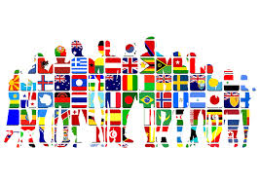
KULTÚRA A MULTIKULTÚRNOSŤ
Svet je plný odlišných kultúr, všetky sú rovnocenné→svet je multikultúrny.
Ak nebudeme rešpektovať kultúrnu rôznorodosť, nastane kultúrny kolaps.
Rešpekt a tolerantnosť voči rozmanitým kultúram sú základom multikultúrneho sveta.

Slide 6

ROZDELENIE KULTÚRY
1. podľa výsledku ľudskej činnosti:
Materiálna
Duchovná
2. podľa cieľovej skupiny:
Všeobecná (univerzálna) (pre celé ľudstvo)
Konkrétna (pre určitú spoločnosť, spoločenskú skupinu)

Slide 7
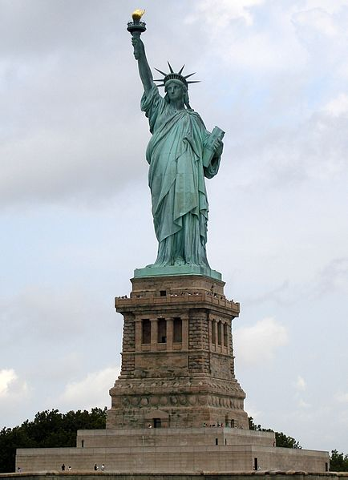

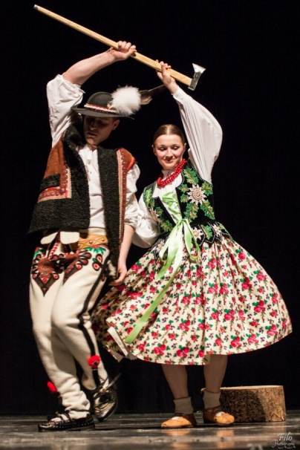
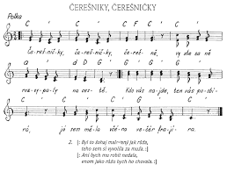
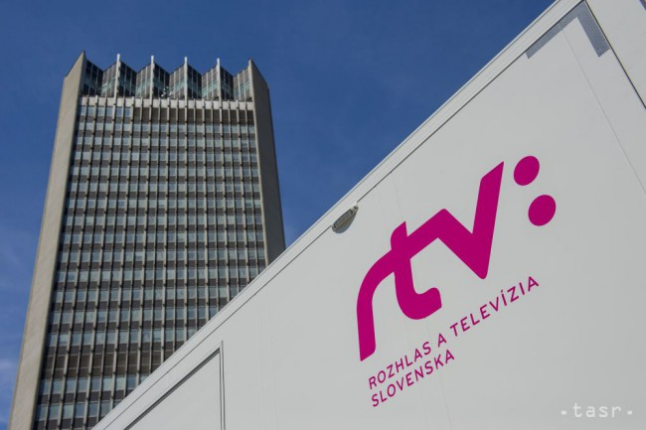
ROZDELENIE KULTÚRY
3. podľa zamerania:
Umelecká (filmy, romány, sochy→vytvorené konkrétnymi umelcami)
Ľudová (ľudové tance, ľudové piesne→folklórne súbory)
Masová (vznikla v 20. stor. s rozvojom masovokomunikačných prostriedkov→film, rozhlas, televízia)

Slide 8
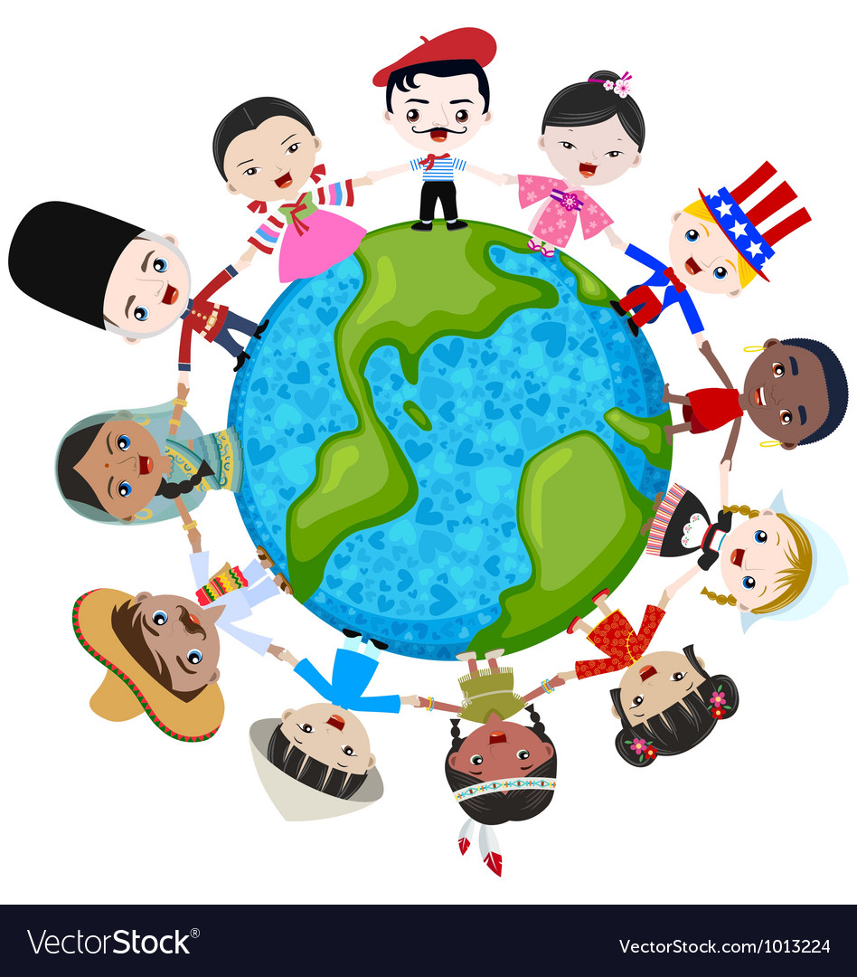
ZAPAMÄTAJME SI
GLOBÁLNY (celkový, súhrnný)
KOLAPS (zrútenie, zlyhanie nejakého systému)
IDENTITA (základ, podstata, ktorou sa od seba odlišujú spoločenstvá)

